Slide 1




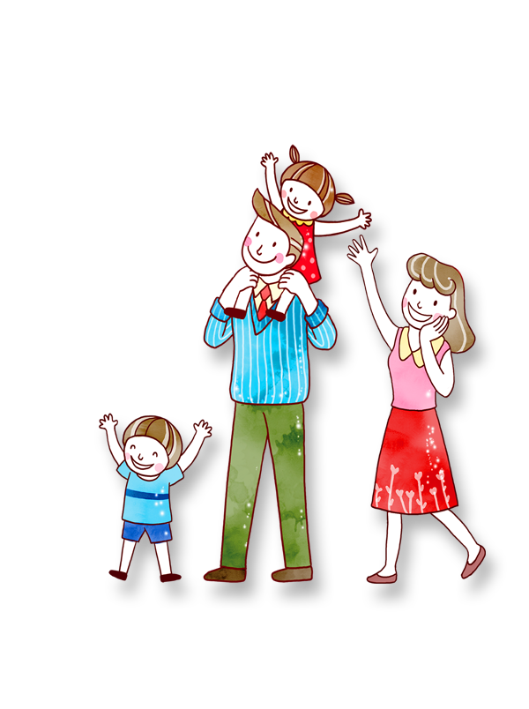


PHÒNG GD & ĐT QUẬN LONG BIÊN
CHÀO MỪNG CÁC THẦY, CÔ GIÁO VÀ CÁC EM
ĐẾN VỚI TIẾT HỌC
TIẾNG VIỆT

Slide 2

KHỞI ĐỘNG
TRÒ CHƠI: “MẢNH GHÉP”

Slide 3


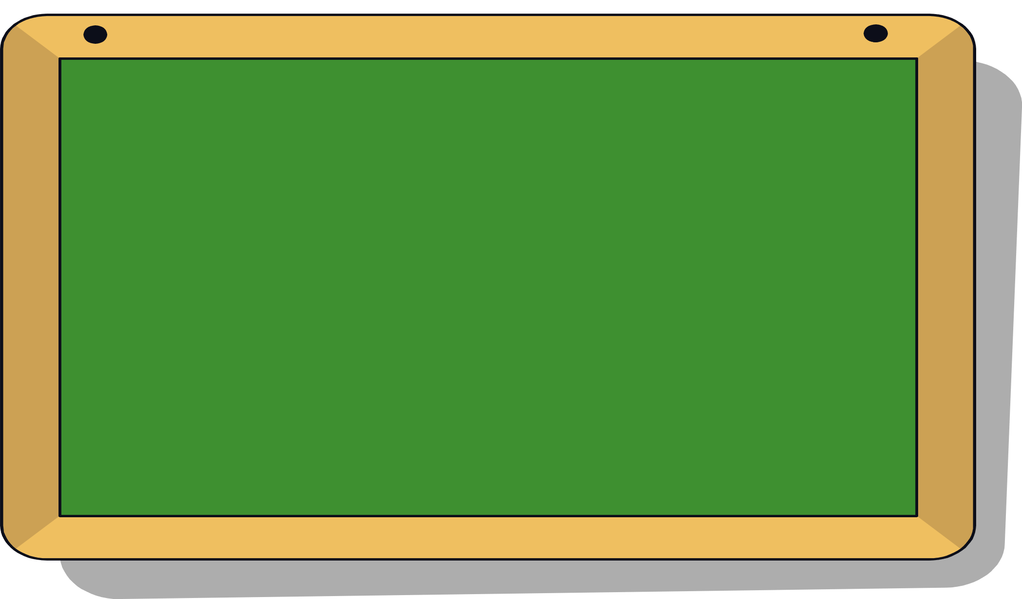













TIẾNG VIỆT
Luyện đǌ, viết
ươm, ươp, ươn, ương, oa, oe
3
4
3
4
Notes:
GV bấm vào mảnh ghép để mở câu hỏi > sau khi HS trả lời bấm tiếp vào mảnh ghép màu đen để lật mảnh ghépp
- HS lật được mảnh ghép mời HS xem 1 đoạn clip về hoạt động rất vui nhộn trong ngày Tết Trung thu (bấm vào dấu mũi tên để chuyển slide)

Slide 4




Con hãy đọc vần sau:
oan

Slide 5
Con hãy đọc các vần sau:
oăn

Slide 6
Con hãy đọc các vần sau:
oat

Slide 7
Con hãy đọc tên các vần sau:
oăt

Slide 8



LUYỆN ĐỌC

Slide 9
o
a
ă
oan
n
oăn
n
o

Slide 10
a
oat
t
o
t
oăt
o
ă

Slide 11
vở toán

Slide 12
khỏe khoắn

Slide 13
sinh hoạt

Slide 14
bước ngoặt

Slide 15
vở toán sinh hoạt
khỏe khoắn bước ngoặt

Slide 16
Bé được cô giáo tặng phiếu bé ngoan.

Slide 17
Lớp học của cô sẻ nâu trên giàn mướp, cạnh một cái ao nhỏ. Học trò của cô nhiều lắm: ong bầu, ong mật, bướm vàng, bướm trắng,…Ai cũng xinh đẹp, ngoan ngoãn.

Slide 18
LUYỆN VIẾT

Slide 19


Slide 20


Slide 21


Slide 22


Slide 23
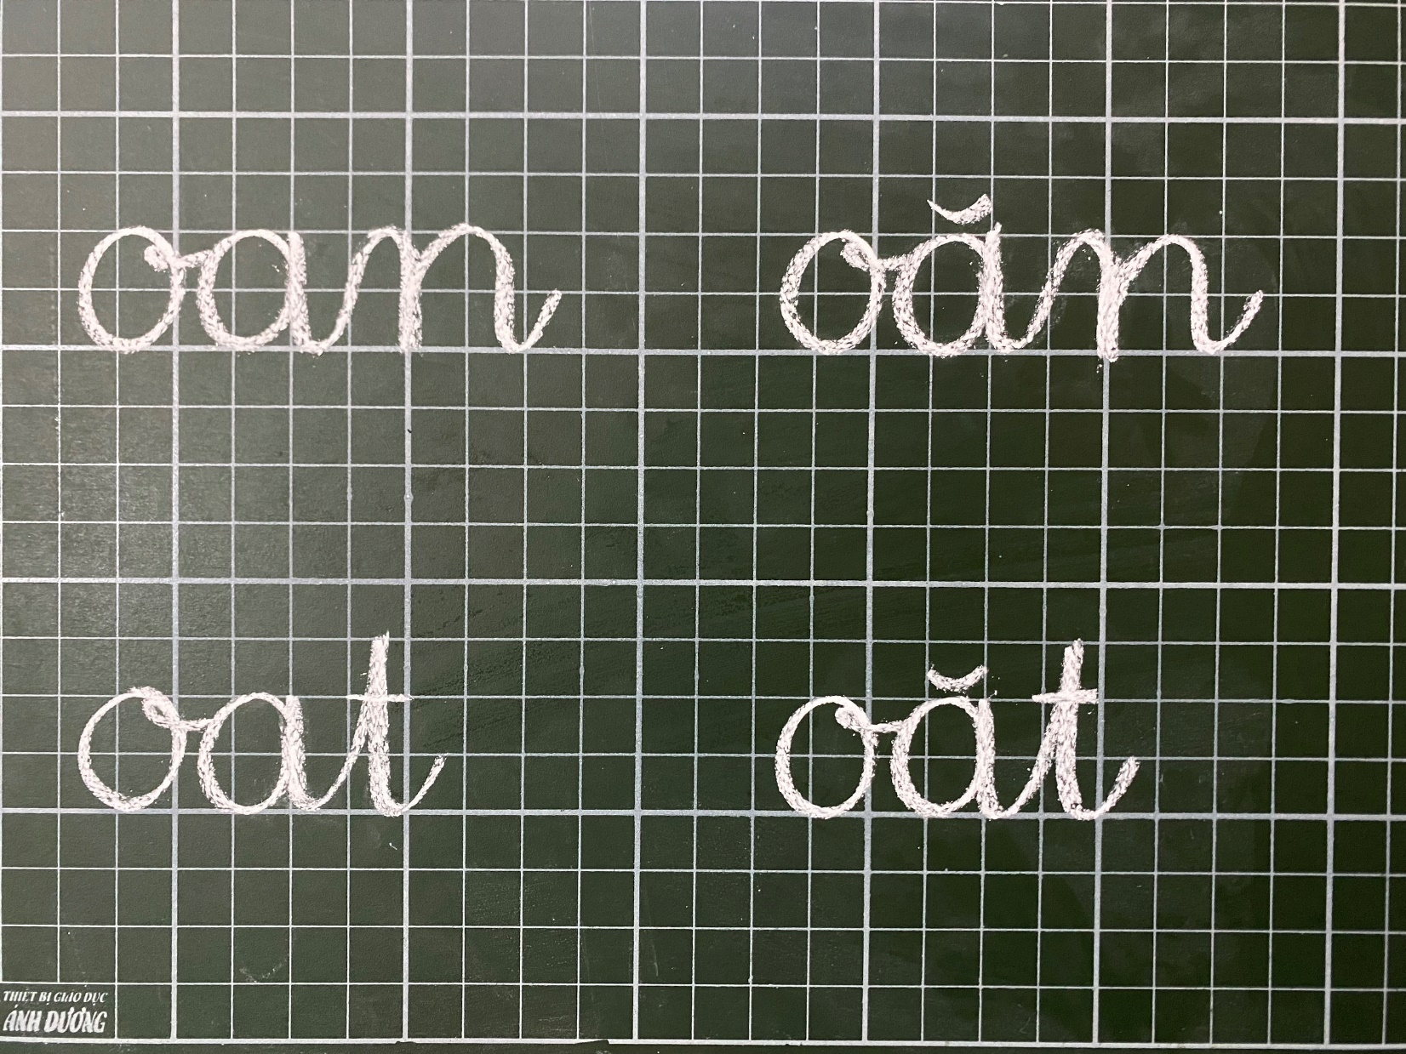

Slide 24
LUYỆN VIẾT VỞ

Slide 25
1.oan, oăn, oat, oăt.
2.vở toán, sinh hoạt, khỏe khoắn, bước ngoặt.
3. Bé được cô giáo tặng phiếu bé ngoan.

Slide 26
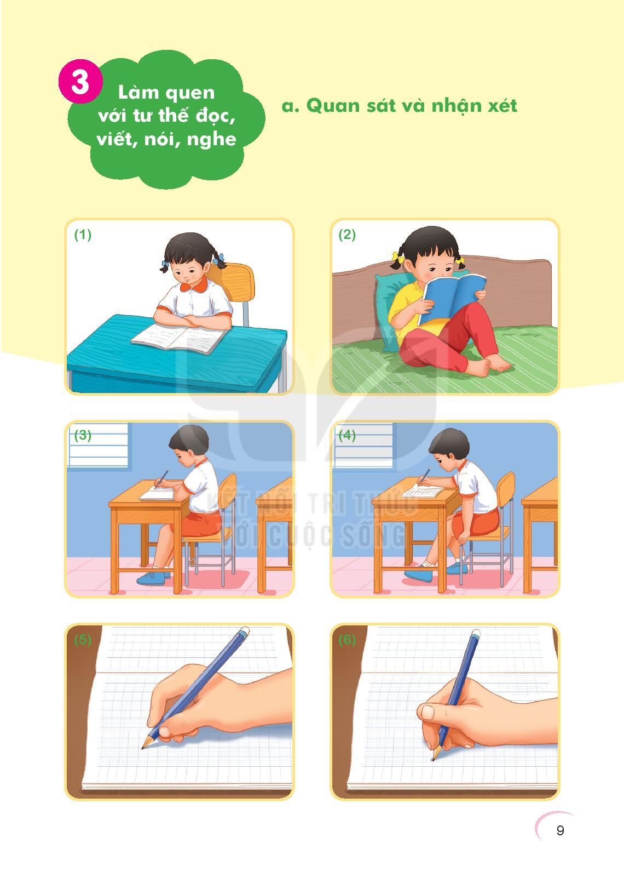

Slide 27
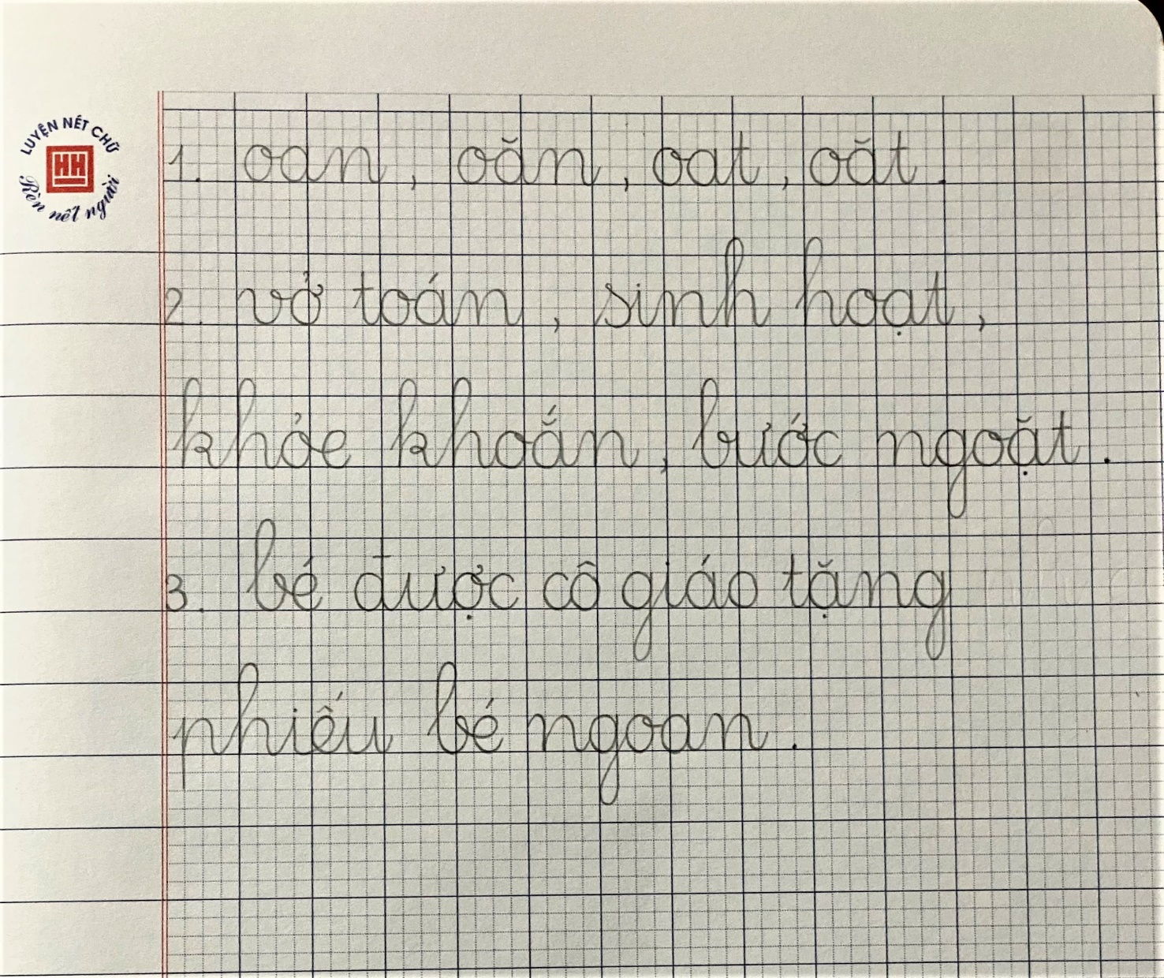

Slide 28




Cảm ơn các con chú ý học tập.
Chào tạm biệt !

